Slide 1
Week 13
2024-09-26

Slide 2
제곱 ㄴㄴ수
입력값의 범위가 크지만 (L, R)
제곱근이 1,000,000 정도이고
max 와 min의 차이가 별로 크지 않기 때문에
이 점을 이용해 문제를 풀 수 있다.

Slide 3
제곱 ㄴㄴ수
에라토스테네스의 체로 제곱이 R보다 작은 소수들을 구해준다.
구한 소수의 제곱들로 입력받은 구간에 체를 한번 더 진행해준다

Slide 4
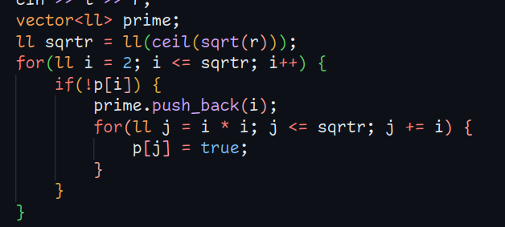
제곱 ㄴㄴ수
Sqrt(1,000,001,
000,000)
~= 1,000,000.5
라서 최대
1,000,001 까지의
소수를 구함
에라토스테네스의 체
O(N * log(log(N)))

Slide 5
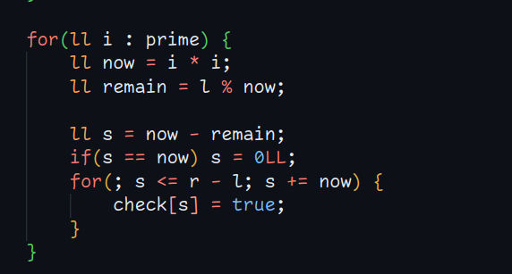
제곱 ㄴㄴ수
체를 시작할 시작점을 찾아야 한다
범위가 (5 ~ 15)이고
소수가 2라면
4, 8, 12 가 체크되어야 한다.
3 7
하지만 수가 크기 커서 범위를 (0, R-L)로 추상화 하기 때문에
4는 건너뛰고(8, 12)를
(3, 7)로 바꿔줘야 함

Slide 6
제곱 ㄴㄴ수
13 이고 현재 2인 경우,
16부터 시작 → 3부터 시작해야 함
13 % 4 => 1
→ 4 – 1 부터 시작
→ 3부터 시작

